Slide 1
מקור אנרגיה גאותרמי
מגישים: אפרים צור, גלעד הכסטר ומעין גרינבלט

Slide 2
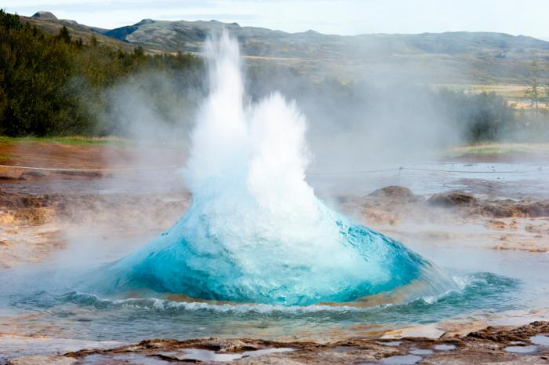
כיצד משתמשים באנרגיה גאותרמית להפקת חשמל?
במקור אנרגיה גאותרמי מפיקים אנרגיה באמצעות חום הקיים במעמקי כדור הארץ. לרוב משתמשים בגייזרים הפורצים מהאדמה באופן טבעי או מלאכותי כדי להניע טורבינות וכך ליצור חשמל. לפעמים ישתמשו בחום של לבה באזורים וולקנים, או במים חמים שפורצים מעל פני האדמה.

Slide 3
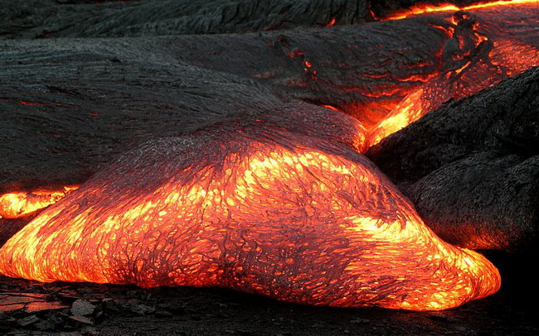
היכן יש למקם את תחנת הכוח הפועלת על אנרגיה גאותרמית?
צריך למקם את תחנת הכוח במקומות בהם זמינה האנרגיה הגאותרמית. לרוב אלה יהיו מקומת פעילים מבחינה טקטונית או איזורים וולקנים (אזורים עם הרי געש).

Slide 4
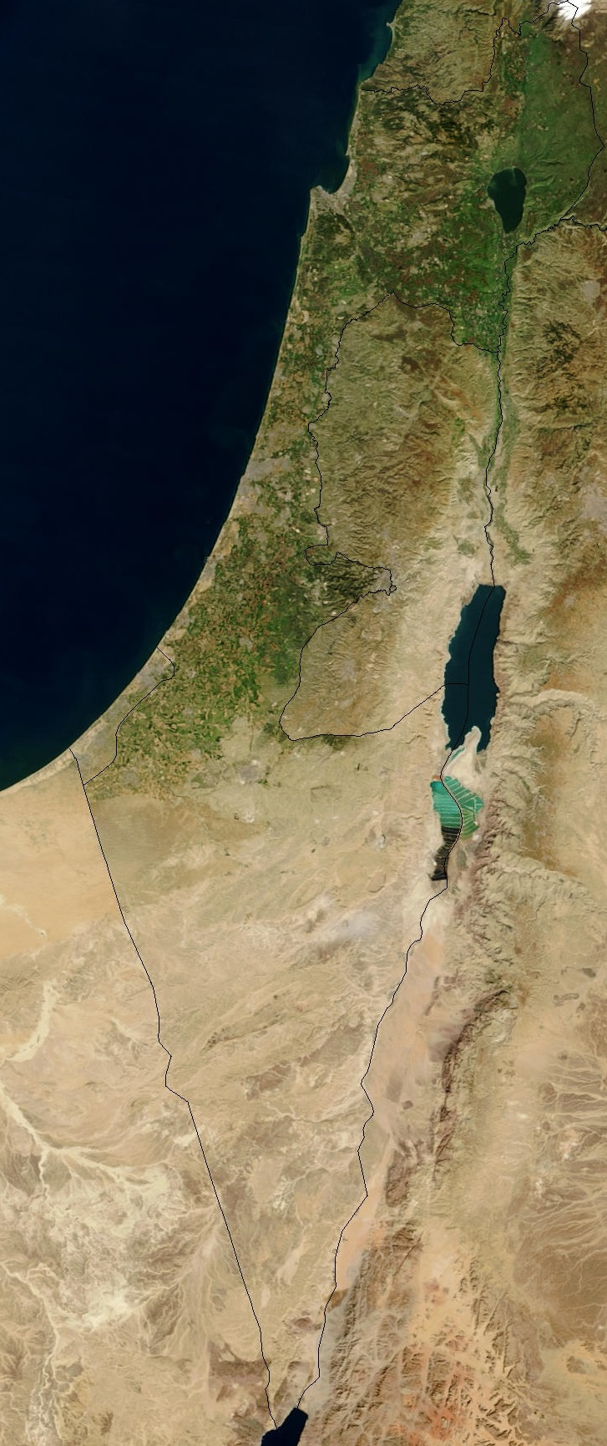
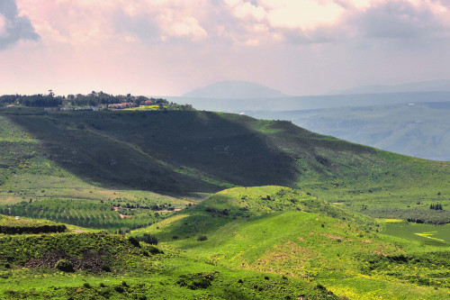
האם משתמשים באנרגיה גאותרמית ליצרית חשמל בארץ?
ב- 2009 התגלה לראשונה מקור גאותרמי ראשון ברמת הגולן (כיוון שזהו אזור עם הרבה התפרצויות וולקנית).

Slide 5
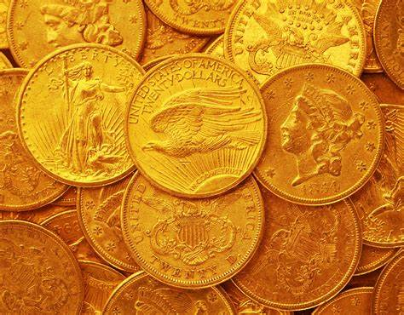
היבטים כלכלים (האם אנרגיה גאותרמית יקרה או זולה?).
את הערך הכלכלי של מקור גאותרמי קובעים מספר פרמטרים: מיקום המקור, העומק שצריך לקדוח כדי להגיע למקור עם חום שמספיק לייצור אנרגיה וחשמל, טמפרטורת המים, האדים והקיטור של המקור, קצב אפשרי לשאיבת המים או הקיטור, וכמות המלחים המומסים במים והרכבם. לרוב, כאשר ניתן לשאוב כמות של יותר מ 50 ליטרים מים חמים בשנייה, כדאי כלכלית לנצל מקור אנרגיה זה. אבל רק כאשר טמפרטורת המים היוצאים עולה על 150 מעלות צלסיוס, כדאי לייצר מהם חשמל.

Slide 6

היבטים טכנולוגים (האם קיימת טכנולוגיה להפקת חשמל ממקור גאותרמי בצורה מסחרית?).
לפעמים הזרם הגאותרמי פורץ ישירות מהאדמה אבל בדרך כלל צריך לקדוח אל תוך המאגר התת-קרקעי. גם במקרה של קידוח באר ישנה אפשרות שהזרם הגאותרמי יפרוץ בעצמו. קיימת גם אפשרות להתקין משאבה לתוך הבאר ולשאוב את המים החמים מהמאגר אל ראש הבאר. ישנה דרך נוספת, חדשה יחסית, שאותה אפשר לייצר גם כשמקור החום ללא מים. בדרך זו מזרימים מים למקור החום ושואבים אותם או מוצאים את התערובת של מים חמים וקיטור.

Slide 7

היבטים סביבתיים (האם אנרגיה גאותרמית טובה לסביבה או מזהמת אותה?).
אנרגיה גאותרמית היא אנרגיה מתחדשת ולכן היא טובה לסביבה. בנוסף אין זיהום אוויר, מכיוון שלא מתבצע תהליך בעירה.

Slide 8

יתרונות מקור אנרגיה גאותרמי
יתרונות ייצור חשמל ממקור גאותרמי: זוהי אנרגיה ללא יצירת זיהום סביבתי או זיהום אוויר, זהו מקור אנרגיה אמין-הסיבות לכך הם שאין תלות באספקת דלק או במחירו, במזג האוויר, ואין הבדלים בין יום ללילה. בנוסף המקור לא דורש שטחים גדולים ולכן לא משפיע על הנוף, וקל מאוד לבנות יחידות מדולריות (יחידות שקל להרכיב ולהעביר בקלות) להפקת אנרגיה ממקור גיאותרמי.

Slide 9
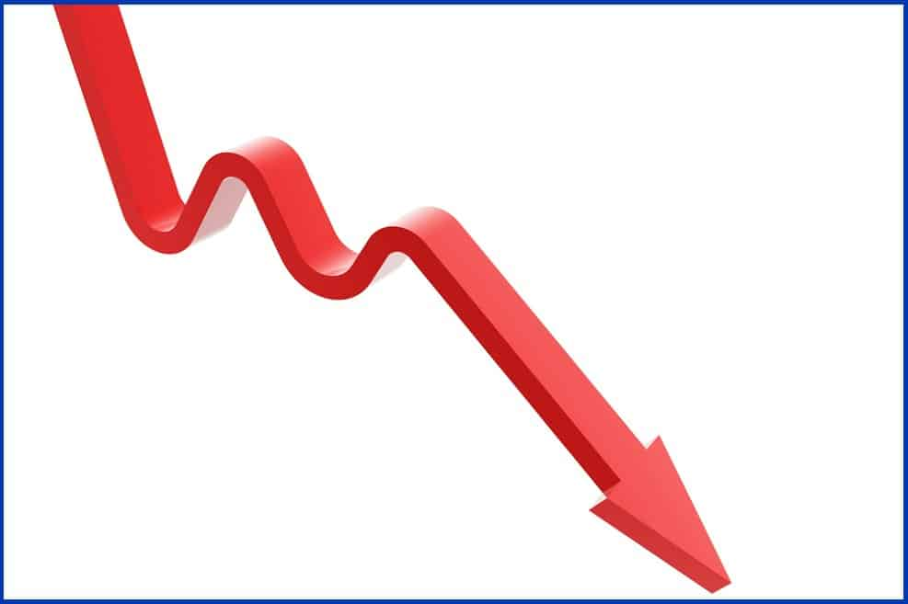
חסרונות מקור אנרגיה גאותרמי
חסרונות ייצור חשמל מקור גאותרמי: האנרגיה ניתנת רק לשימוש מקומי, ואפשר לייצר אותה רק באזורים מסוימים בעולם. צריך להחזיר את המים החמים לפנים כדור הארץ כדי למנוע שקיעת קרקע (ליקוי בניה חמור). צריך לקדוח עמוק מה שמקשה על יצור האנרגיה, וצריך השקעת משאבים גדולה מאוד.

Slide 10

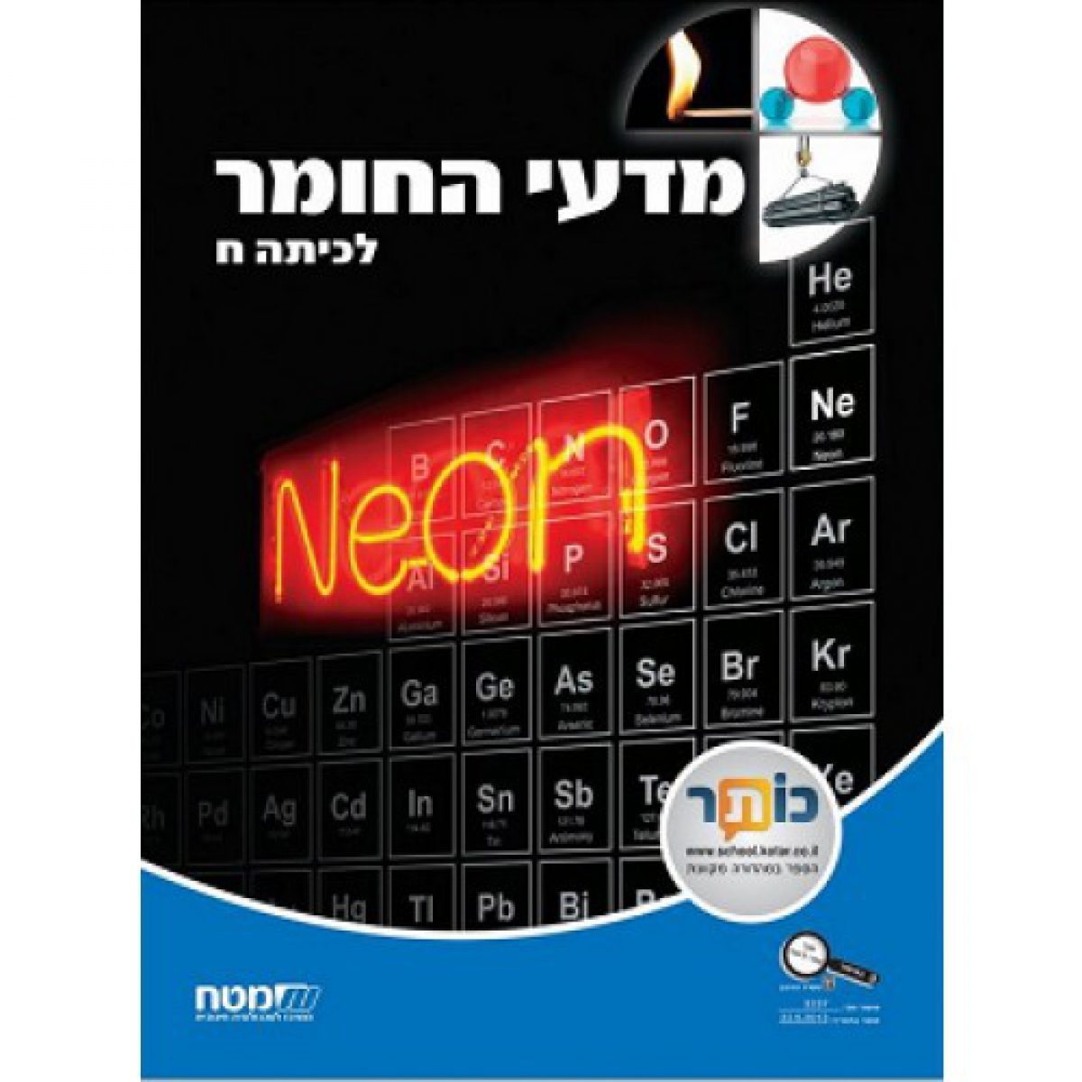


רשימת מקורות
ויקיפדיהhttps://he.wikipedia.org/wiki/%D7%90%D7%A0%D7%A8%D7%92%D7%99%D7%94_%D7%92%D7%90%D7%95%D7%AA%D7%A8%D7%9E%D7%99%D7%AA
מכון דוידסון (הזרוע החינוכית של מכון ויצמן)https://davidson.weizmann.ac.il/online/askexpert/earth_sci/%D7%9E%D7%94-%D7%94%D7%99%D7%90-%D7%90%D7%A0%D7%A8%D7%92%D7%99%D7%94-%D7%92%D7%99%D7%90%D7%95%D7%AA%D7%A8%D7%9E%D7%99%D7%AA-%D7%A8%D7%95%D7%95%D7%99%D7%98%D7%9C
הספר מדעי החומר לכיתה ח עמוד 172
מכון ויצמןhttps://stwww1.weizmann.ac.il/energy/%d7%9e%d7%94%d7%9d-%d7%99%d7%aa%d7%a8%d7%95%d7%a0%d7%95%d7%aa-%d7%94%d7%a4%d7%a7%d7%aa-%d7%90%d7%a0%d7%a8%d7%92%d7%99%d7%94-%d7%92%d7%99%d7%90%d7%95%d7%aa%d7%a8%d7%9e%d7%99%d7%aa/

